Slide 1
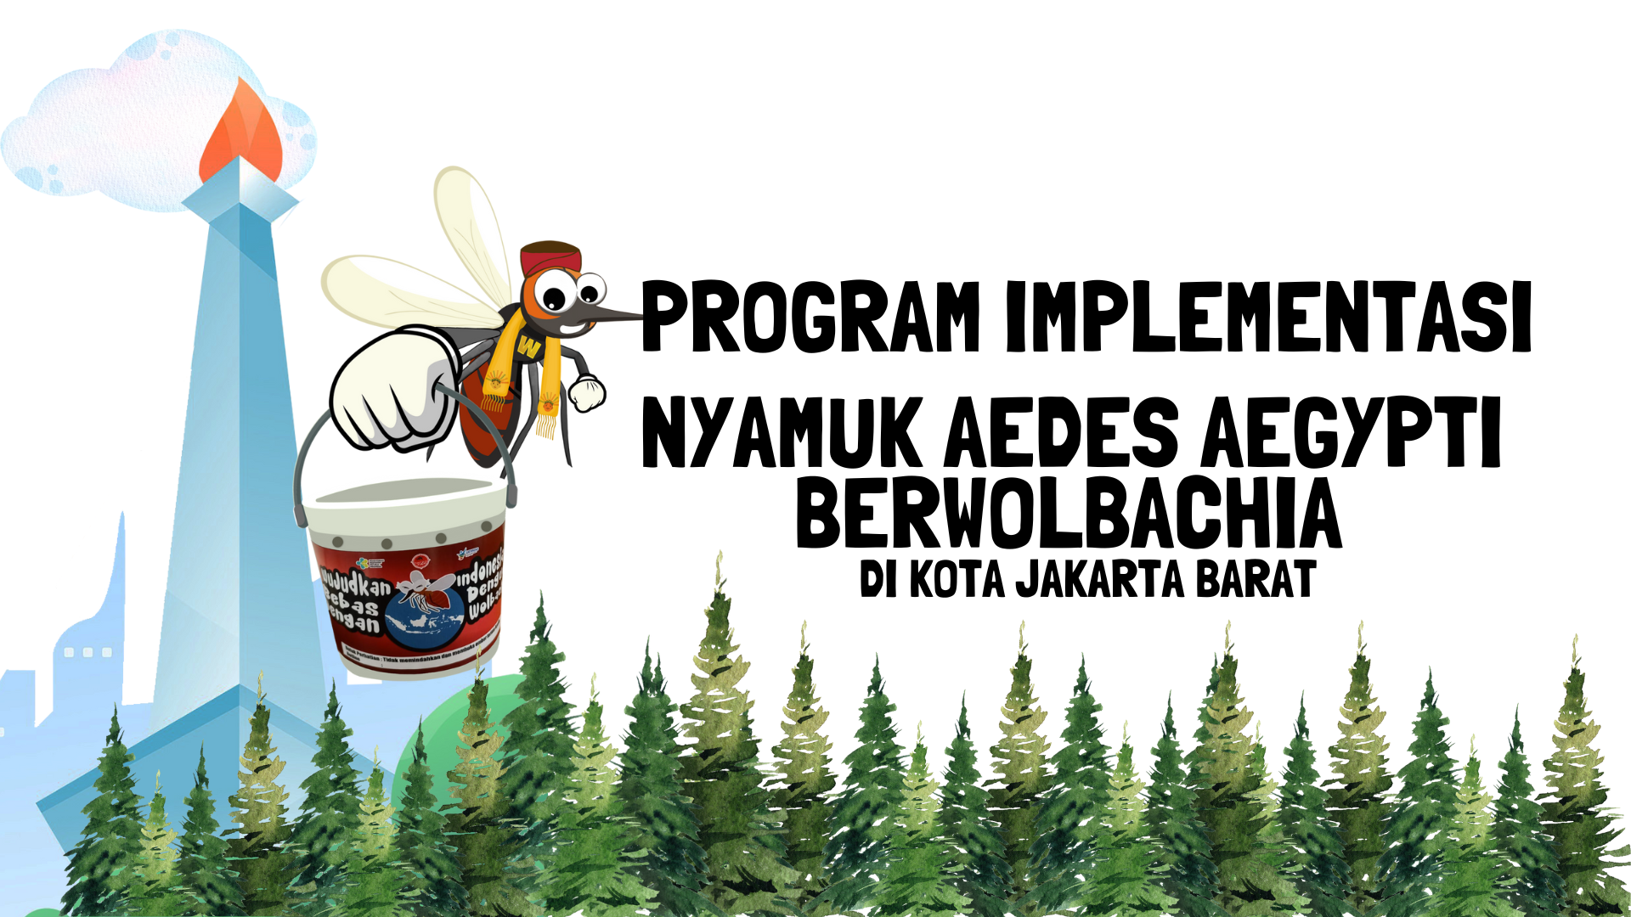

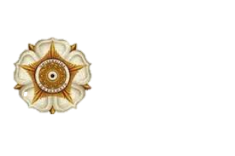





Slide 2

Overview Kasus Penyakit DBD
Apa itu Wolbachia?
Kerja Wolbachia dlm melawan
dengue
Operasional Penerapan Teknologi
Wolbachia
Pilot Project Penerapan Teknologi
Wolbachia di 5 Kab/Kota
Simulasi implementasi teknologi
Wolbachia di Jakarta Barat
Implementasi teknologi Wolbachia
dlm Strategi Nasional Penanggulangan
Dengue 2021-2025
Rangkuman
Wolbachia:
back to nature

Slide 3

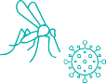
Virus Dengue ditularkan melalui vektor nyamuk Aedes
Lingkungan yang reseptif untuk vektor (suhu, kelembaban, curah hujan, tempat perkembangbia kan)
Peningkatan kepadatan nyamuk
Nyamuk yang mengandung virus ada di lingkungan
Kontak nyamuk dengan orang sehat
Inkubasi Intrinsik (dalam tubuh manusia)
Viremia (kadar virus tinggi dalam tubuh) terjadi 2 hari sebelum demam – H5 demam
Meninggal, cacat atau sembuh
Nyamuk menggigit orang sakit
Catatan:
Inkubasi Ekstrinsik (dalam tubuh
nyamuk)
Virus matang dalam tubuh nyamuk dalam 1 minggu
Infektif setelah 8-12 hari dan akan terus infektif selama nyamuk hidup
Vektor yang paling dominan adalah Aedes
aegypti, banyak ditemukan di daerah urban,
sifatnya senang tinggal di dalam rumah, menggigit
di siang hari, dan berkembang biak di air bersih di wadah air buatan
Aedes albopictus banyak ditemukan di daerah
rural dan tidak terlalu senang di dalam rumah
4

Slide 4
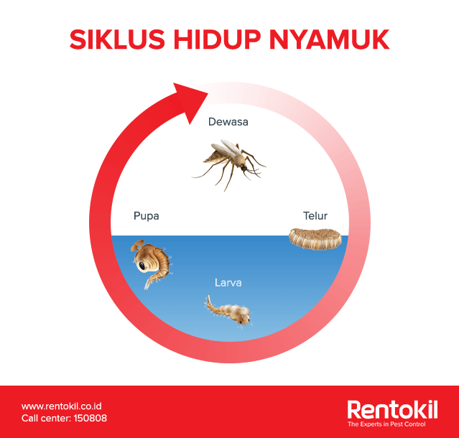
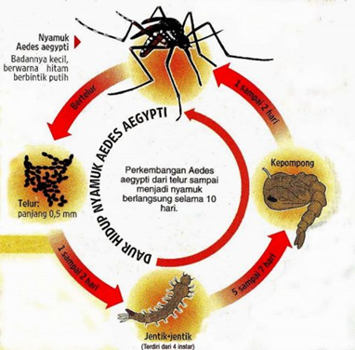

Slide 5

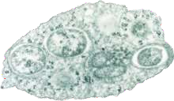
Wolbachia :
Apa?
Bakteri yang HANYA bisa hidup di
tubuh serangga
Bakteri yang UMUM ditemukan di berbagai jenis serangga: kupu-kupu, nyamuk Albo, capung, lalat, kumbang dll
Ada sekitar 4.000-5.000 jenis Wolbachia
wMel dari Droshopila melanogaster
Bakteri diturunkan ke generasi
berikutnya melalui jalur betina (ibu)
Teknologi ini hanya memanfaatkan satu jenis Wolbachia, wMel yang diambil dari lalat buah

Slide 6
Sejarah Eksplorasi Wolbachia
1924: Diidentifikasi oleh Marshall Hertig dan Simeon Burt Wolbach
1936: Deskripsikan sebagai spesies (Wolbachia pipientis) oleh Marshall Hertig
1992: Dilaporkan sebagai simbion alamiah yang umum di serangga
1994: Wolbachia sukses ditransmisikan ke serangga lain 2009: Wolbachia menghambat transmisi dengue
2011: Penyebaran Wolbachia pertama di Cairns (Australia)
2014: Penyebaran nyamuk ber-Wolbachia pertama di Indonesia, di Sleman dan Bantul, Yogyakarta 2016: Resiko untuk teknologi nyamuk ber Wolbachia ditelaah oleh tim independent dari berbagai pakar dan institusi terpercaya di Indonesia, menyimpulkan teknologi nyamuk ber-Wolbachia aman 2016-2020: Studi dampak teknologi nyamuk ber-Wolbachia, menyimpulkan bahwa Wolbachia efektif untuk menghambat replikasi dengue
2021: Rekomendasi WHO, teknologi nyamuk ber Wolbachia sebagai salah satu teknologi pengendali dengue

Slide 7
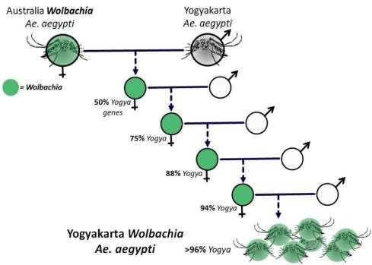

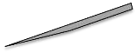
TEHNOLOGI WOLBACHIA
Secara alami, nyamuk Ae. aegypti tidak mengandung Wolbachia
Metode memasukkan Wolbachia ke dalam nyamuk Ae. aegypti:
tekniknya sangat sulit,
waktu yang lama,
tingkat keberhasilannya
sangat rendah (1:100.000),
baru berhasil dilakukan terhadap Ae. aegyptiAustralia setelah bertahun-tahun prosesnya,
....
1. Mikro injeksi
2. Pewarisan ke keturunan
1994: Wolbachia sukses ditransmisikan ke serangga lain

Slide 8
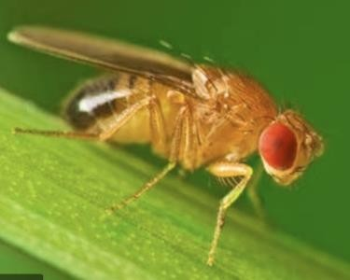
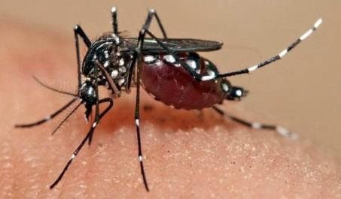
Wolbachia: population replacement, pendekatan WMP
Harapan: umur
nyamuk menjadi berkurang sehingga durasi sebagai vektor berkurang
Kenyataan: Wolbachia mampu menghambat perkembangan virus di dalam tubuh nyamuk:
Hasil: 1) umur nyamuk tidak berubah, 2) bentuk, siklus hidup dan perilaku nyamuk tidak berubah
wolbachia
wolbachia
Kompetisi
makanan
Nyamuk menjadi lebih bugar
* Mikroinjeksi
* Pewarisan ke keturunan

Slide 9
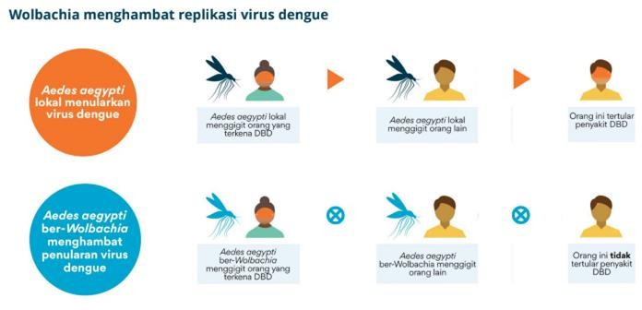
Wolbachia: Penghambat Transmisi Dengue
Wolbachia membuat potensi Ae. aegypti sebagai vektor sangat rendah
Kalau menggigit hanya gatel, tapi resiko terkena dengue sangat kecil

Slide 10
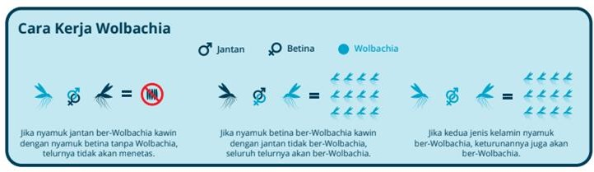
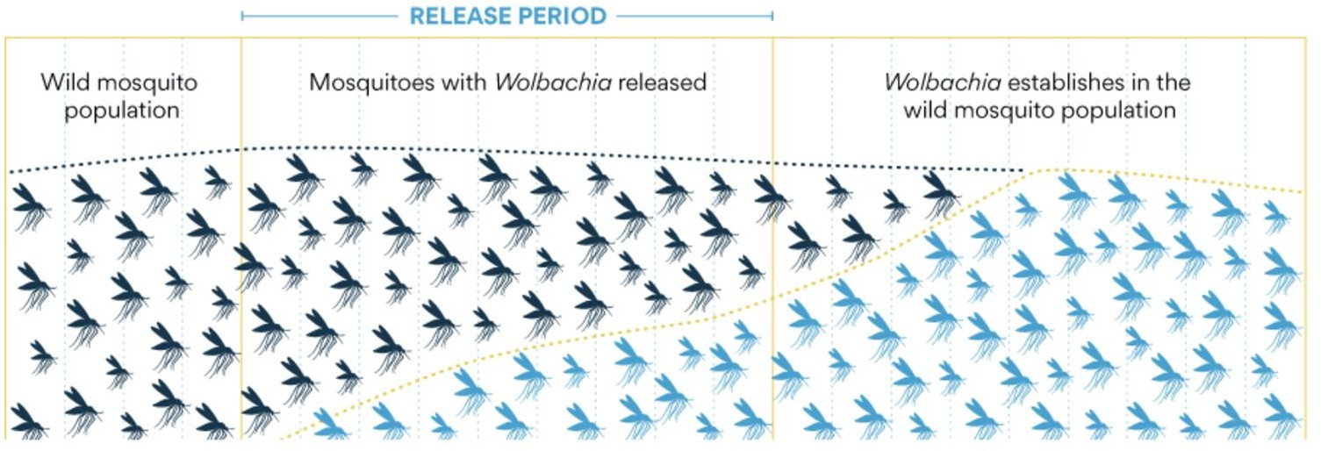
Implementasi Teknologi
Menyebarkan nyamuk ber-
Wolbachia ke populasi target
Nyamuk membawa Wolbachia akan kawin dengan nyamuk lokal dan MEWARISKAN Wolbachia ke anak- anaknya
Pelepasan hanya sekitar 10% dari populasi, dan hanya selama 6 bulan
PSN dan upaya-upaya pengendalian nyamuk lainnya tetap harus dilakukan
Nyamuk ber-Wolbachia sudah 60%, penyebaran dihentikan: nyamuk ber- Wolbachia akan berkembang dengan sendirinya
Stabil dan sustainable
Proteksi untuk jangka waktu yang lama
Populasi Nyamuk tdk berwolbachia
Penyebaran nyamuk ber-
Wolbachia
Populasi Nyamuk ber- Wolbachia berkembang pada proporsi yang tinggi dan stabil berkelanjutan

Slide 11
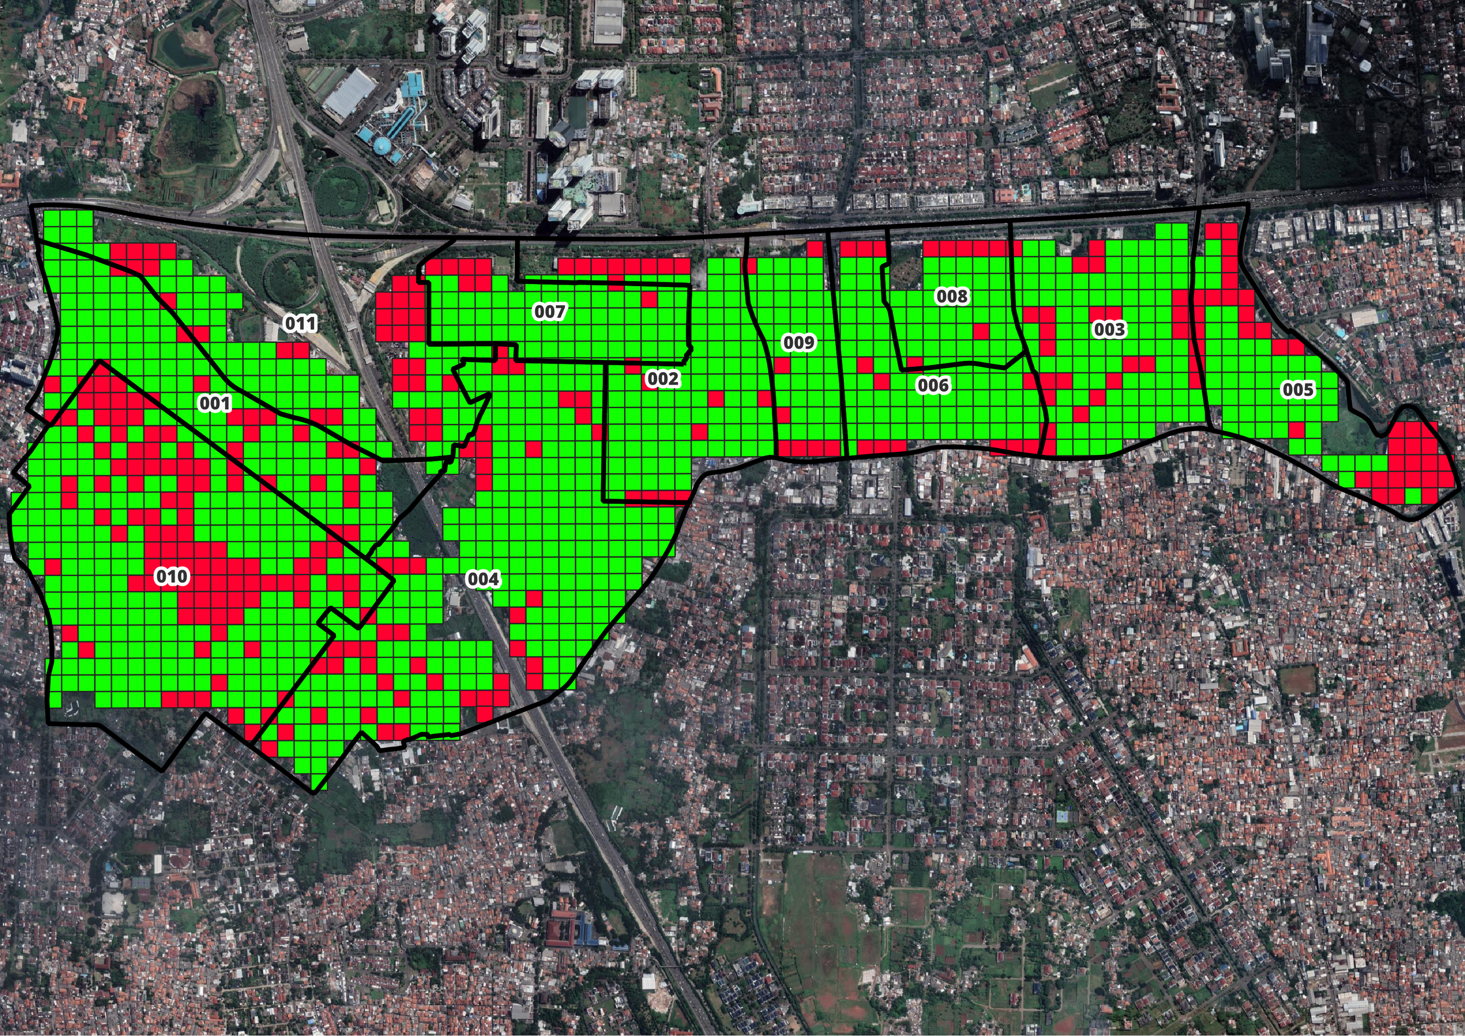
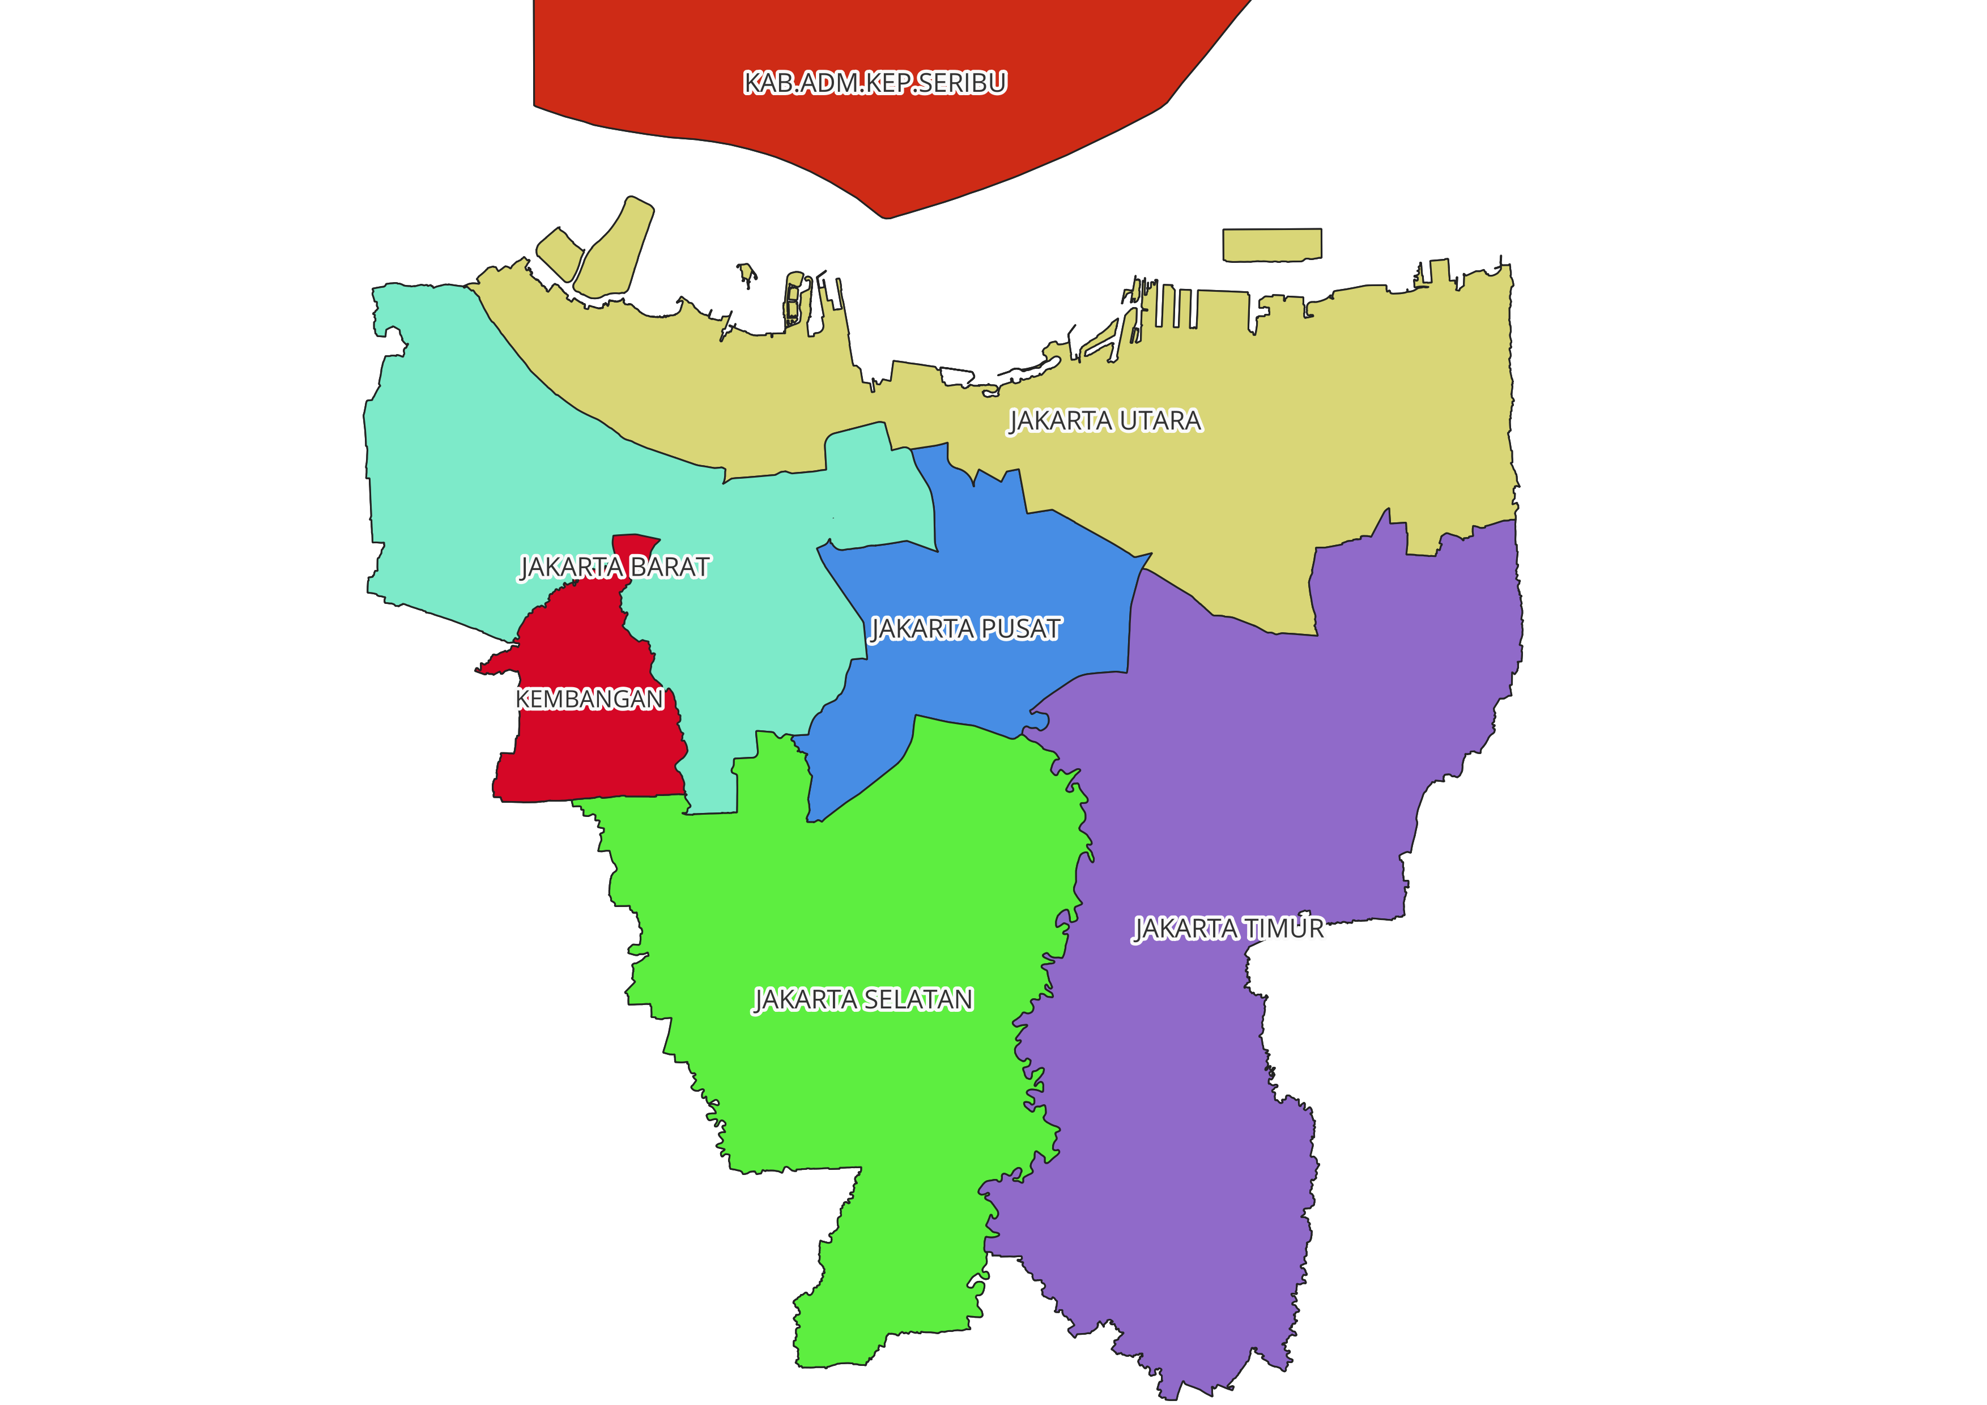
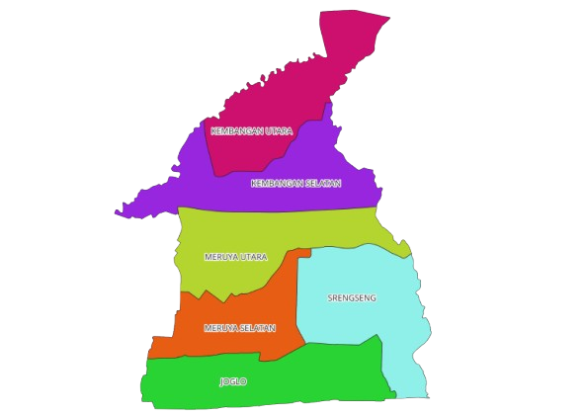

Teknis penyebaran nyamuk ber-Wolbachia
Target area:
Di rumah-rumah warga, perkantoran dan fasilitas sosial-umum
Pengecualian di kantor/fasilitas layananan kesehatan:
puskesmas, rumah sakit.
Jarak antar ember sekitar 50 meter
Teknis:
Kapsul: berisi telur nyamuk 300-500 dan pakannya
Paket dimasukkan ke dalam ember, dituang dengan air bersih 0,7-1 liter. Ember diletakkan di luar rumah, di area/tempat:
Terlindung dari sinar matahari siang
Terlindumg dari hujan
Aman dari jangkauan anak-anak
Mudah ketika akan melakukan penggantian paket
Setiap 2 minggu telur diganti, penitipan dilakukan selama 6 bulan:
Dalam 2 minggu: telur sudah menjadi nyamuk, kawin dengan nyamuk lokal tidak berWolbachia: mewariskan Wolbachia ke keturunannya
Dalam 6 bulan: proporsi nyamuk ber-Wolbachia sudah lebih dari 60%, nyamuk berWolbachia akan meningkat secara alamiah dari proses kawin.

Slide 12
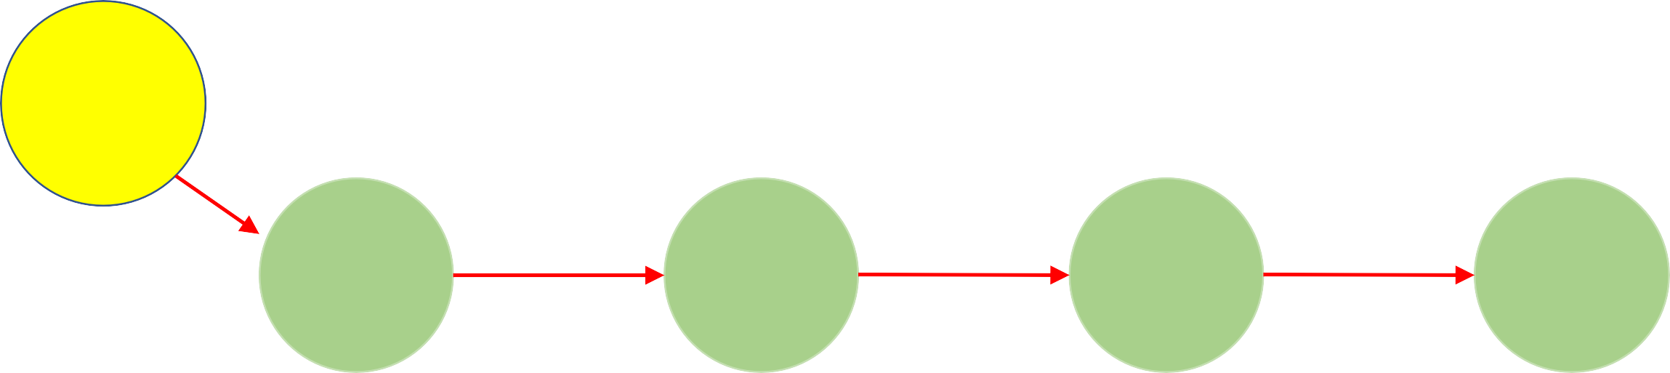
Tahapan penyebaran nyamuk ber-Wolbachia
Sosialisasi dan kesepakatan
Pendataan orang tua asuh ember
Penitipan ember perdana
Penggantian paket
Penarikan ember
Kegiatan utama:
Kegiatan utama:
Kegiatan utama:
Kegiatan utama:
Memberikan imfornmasi tentang teknologi dan penerapan teknologi
Mendapatkan persetujuan dari kandidat sebagai OTA
Mendata: nama, alamat, dan titik oprdinat
Menjelaskan dimulainya penerapan
Mengkonfirmasi kesediaan
sebagai OTA
Melakukan
penitipan ember
Mendata
penitipan ember: iya atau tidak
Mengganti paket
Mendata status ember: apakah gagal atau
berhasil
Melakukan
penyesuaian teknis
Mengkomunikas ikan bahwa penitipan ember sudah selesai
Menarik ember yang dititipkan

Slide 13
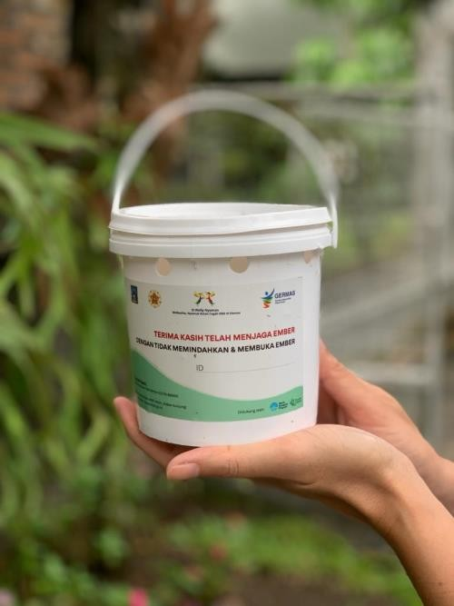
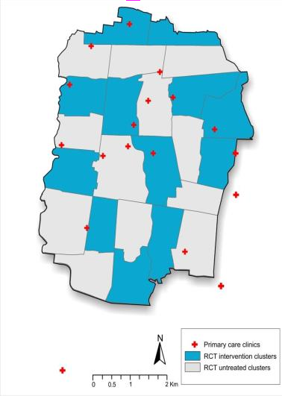


Hasil Riset Aplikasi Wolbachia untuk Eliminasi Dengue (AWED) di kota Yogyakarta
77%
86%
87%*
Efikasi Wolbachia untuk menurunkan kejadian Dengue
Efikasi Wolbachia untuk menurunkan hospitalisasi karena Dengue
Penurunan fogging di wilayah intervensi
N Engl J Med 2021; 384:2177-2186
*dalam proses penyusunan publikasi

Slide 14
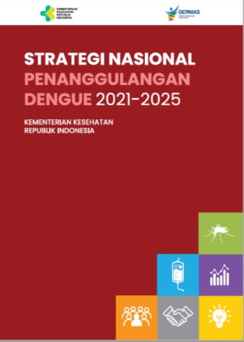
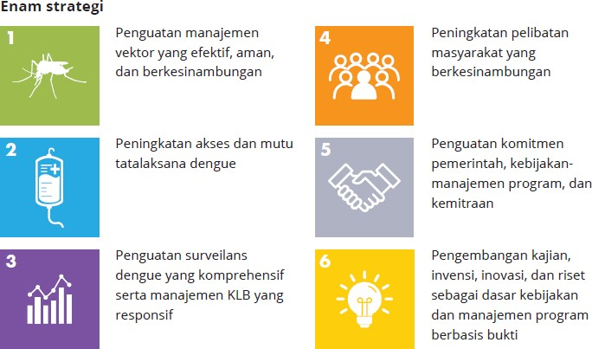
IMPLEMENTASI WOLBACHIA DALAM STRATEGI NASIONAL PENANGGULANGAN DENGUE 2021-2025
https://ptvz.kemkes.go.id/download- media/strategi-nasional- penanggulangan-dengue-tahun- 2021-2025

Slide 15
Rangkuman
Teknologi Wolbachia terbukti efektif menurunkan kejadian Dengue, hospitalisasi dan fogging
Teknologi ini efektif biaya bila diterapkan di wilayah yang
populasi penduduk dan angka dengue yang tinggi
Perlindungan dari dengue melalui teknologi ini diperoleh dengan penerapan intervensi satu kali, satu periode
Kebijakan global dan komitmen nasional telah mendukung
inovasi teknologi Wolbachia
Kegiatan peningkatan kapasitas 8 pemerintah daerah direspons dengan antusiasme dan potensi implementasi yang tinggi
Implementasi teknologi ini di wilayah lain membutuhkan persiapan matang dengan pendekatan sistem dan tatakelola yang baik di tingkat Pusat dan daerah

